Slide 1



Slide 2


Pardus, Açık Kaynak Kodlu bir İşletim Sistemi midir?
Evet
Paketlerin hangi adreste kaynak kodunun bulunduğunu belirten dosya:
http://depo.pardus.org.tr/pardus/dists/onyedi/main/source/Sources
Örnek bir kaynak kodu dosyası:
http://depo.pardus.org.tr/pardus/pool/main/m/mousepad/mousepad_0.4.0.orig.tar.bz2

Slide 3
Açık kaynak kodu herkes tarafından kontrol edilmesine mi neden olur?
Hayır
Kaynak kodunu kendiniz düzenleyip, yeni düzenlediğiniz kaynak kodundan derlenebilir dillerde uygulamayı yeniden derleyerek, yorumlanan dillerde gerekli düzenlemeleri yaparak ayrı bir paket oluşturmanız gerekmekte.
Daha sonra bu paketi kendiniz elle yükleyerek kullanabilirsiniz, Pardus veya Debian deposunda; yetkili kişilerin onayı olmadan depoda bulunduramazsınız. Yetkili kişiler tüm paketleri dijital olarak imzalamaktadır.

Slide 4
Pardus ve Özgür Yazılım projelerine nasıl katkı
sağlayabilirim?
Türkçeleştirme çalışmalarına katkı sağlamak
Grafik-Tasarım süreçlerine katkı sağlamak
Yazılmış kodları inceleyerek, kontrol ve düzenlemeler yapmak
Uygulamaların kullanım testlerini yapmak ve hata kaydı bildiriminde bulunmak
Yeni bir amaç için yazılım geliştirmek

Slide 5
Türkçeleştirme çalışmalarına katkı sağlamak
Pardus üzerinde çalışan çeşitli uygulamalar için, farklı kaynaklardan Türkçeleştirme çalışması yapılmaktadır.
Her yazılım projesi genellikle kendi yerelleştirme araçlarını kullanmaktadır.
En popüler birkaç yerelleştirme ortamı:
Transifex : (XFCE Masaüstü ortamının projeleri):
https://www.transifex.com/xfce/public/
Launchpad : (lightdm-gtk-greeter)
https://translations.launchpad.net/lightdm-gtk-greeter
Github veya Gitlab
Herhangi bir proje içerisindeki .po dosyalarının çevrilmesi.

Slide 6
Grafik-Tasarım süreçlerine katkı sağlamak
Duvar Kağıdı Tasarlamak:
Çeşitli uygulamalarla Duvar Kağıdı tasarlayabilirsiniz. Pardus üzerinde kullanabileceğiniz bazı uygulamalar:
GIMP, LibreOffice Çizim ve Inkscape
İkon Setleri Tasarlamak:
Çeşitli uygulamalarla ikon setleri tasarlayabilirsiniz. Pardus üzerinde kullanabileceğiniz bazı uygulamalar:
GIMP, LibreOffice Çizim ve Inkscape
*https://www.linux.org/threads/creating-icon-themes.11826/
Yazılım arayüz Tasarlamak:
GTK ve QT arayüz geliştirme ortamları için ayrı ayrı uygulamalar mevcuttur:
GTK için: Builder ve Glade
QT için: QT Designer ve QT Creator

Slide 7
Yazılmış kodları inceleyerek, kontrol ve düzenlemeler yapmak
Github ve Gitlab sürüm kontrol sistemleri arayüzlerinde geliştirilen uygulamaların kodlarını incelemek yazılımsal gelişim sağlamaktadır.
Örnek birkaç incelenecek uygulama:
Pardus Mağaza:
https://github.com/yunusem/pardus-store
Etki Alanı Kaydedici:
https://github.com/PardusGenc/Simple-Domain-Joiner
Java Sürüm Seçici:
https://github.com/bbuyukyuksel/version-selector

Slide 8
Uygulamaları test etmek
Pardus üzerinde temel olarak 2 şekilde uygulama yükleyebilirsiniz.
Eğer uygulama depoda bulunuyorsa:
apt install uygulamaismi
Eğer uygulama depoda bulunmuyorsa ve deb paketi varsa önce deb paketi indirilip daha sonra bu deb paketi kurulmalı:
dpkg -i uygulamaismi.deb

Slide 9
Yeni bir amaç için uygulama geliştirme
Talep edilen yeni bir amaç belirlemek.
Benzer yazılmış uygulamları inceleme eksiklerini görme, doğru olanları kullanabilme.
Hangi programlama dili ile daha verimli veya hızlı yazılacağının tespiti.
Hangi kütüphaneleri kullanılacağının tespiti.
Uygulamanın yazılma süreci.
Yazılımın başkalarıyla paylaşılması ve farklı bir göz ile eleştiri almak.
Uygulamanın ilk sürümünün yayınlanması.

Slide 10

Tasarım
“bir şeyin biçimini kafada oluşturma işi ve bu yolla düşünülmüş biçim.”

Slide 11


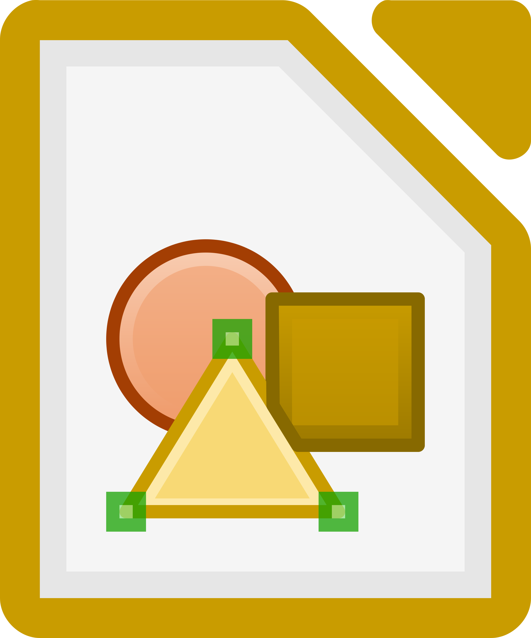
Tasarım Uygulamaları
GIMP
Inkscape
LibreOffice
Çizim

Slide 12
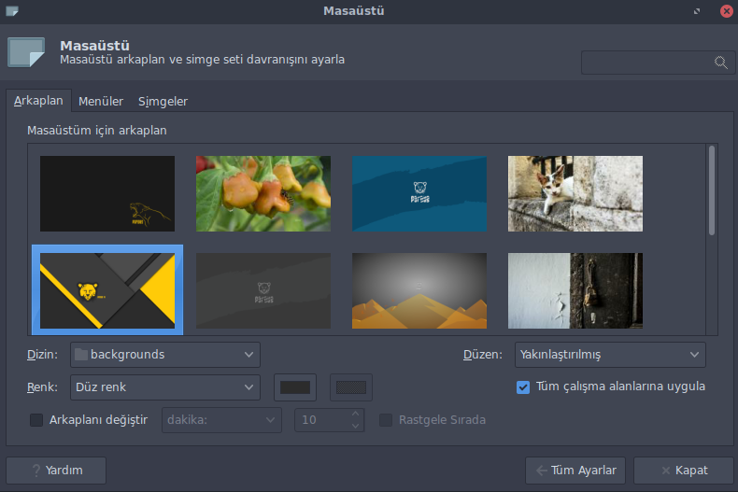
XFCE “Masaüstü Arkaplanı”

Slide 13
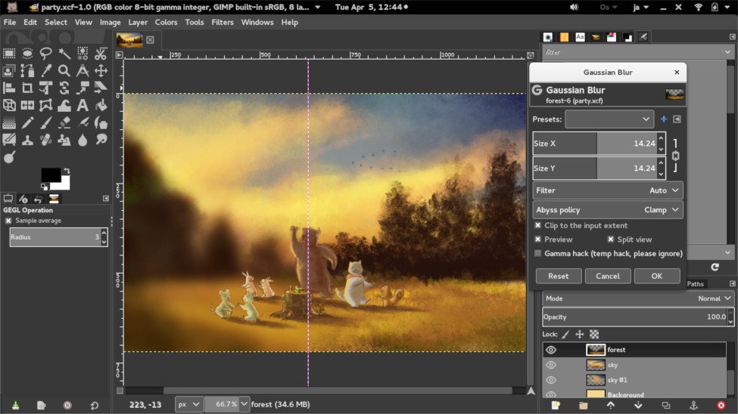
GIMP

Slide 14
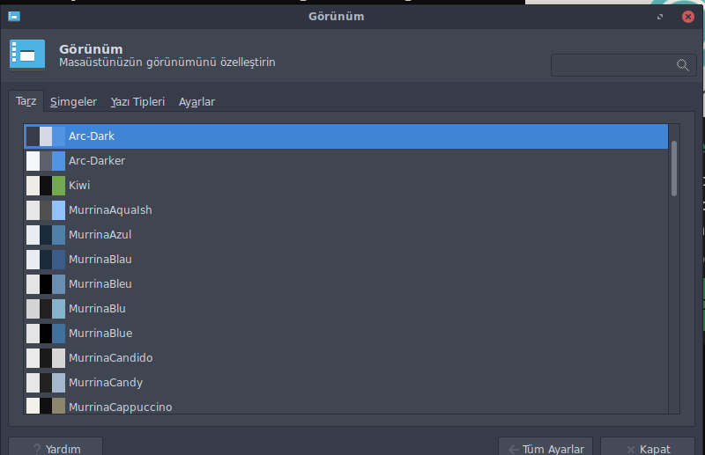
XFCE “Tarz”
https://itsfoss.com/customize-xfce/

Slide 15
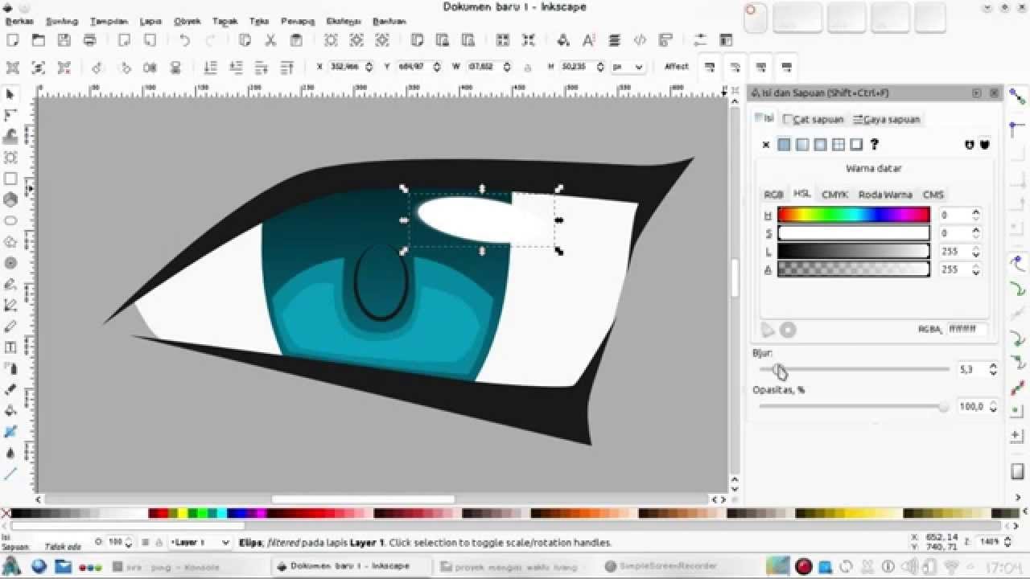
Inkscape

Slide 16
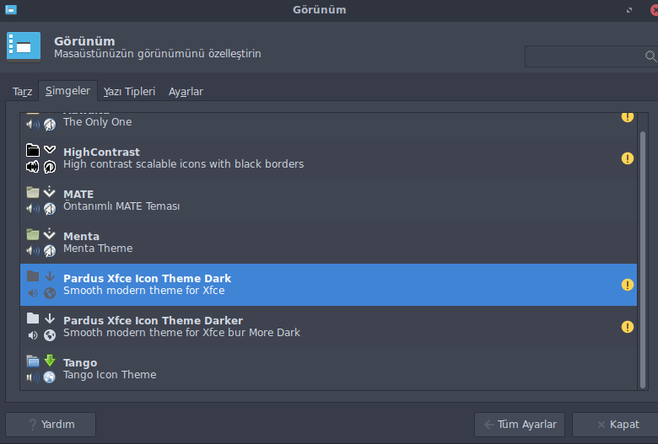
XFCE Simgeler

Slide 17
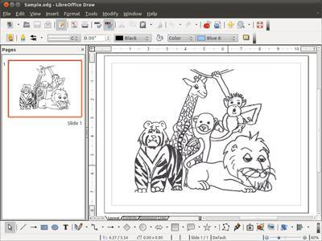
LibreOffice Çizim

Slide 18
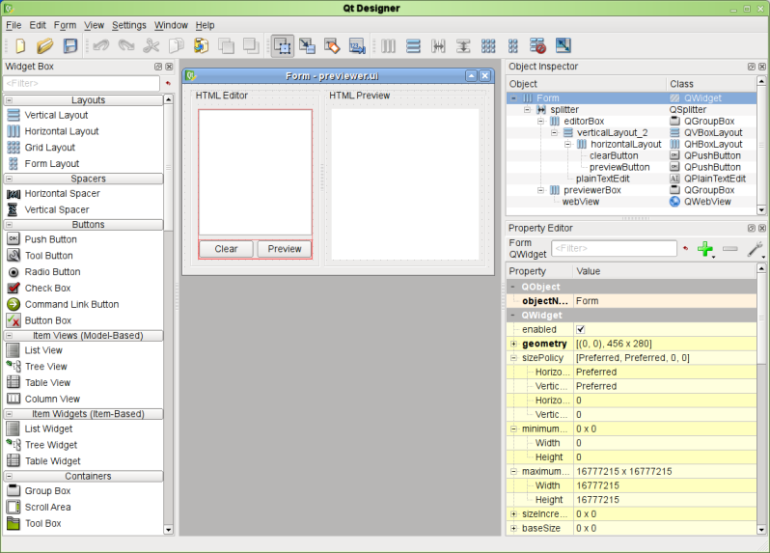
Uygulama tasarlama – QT Designer

Slide 19
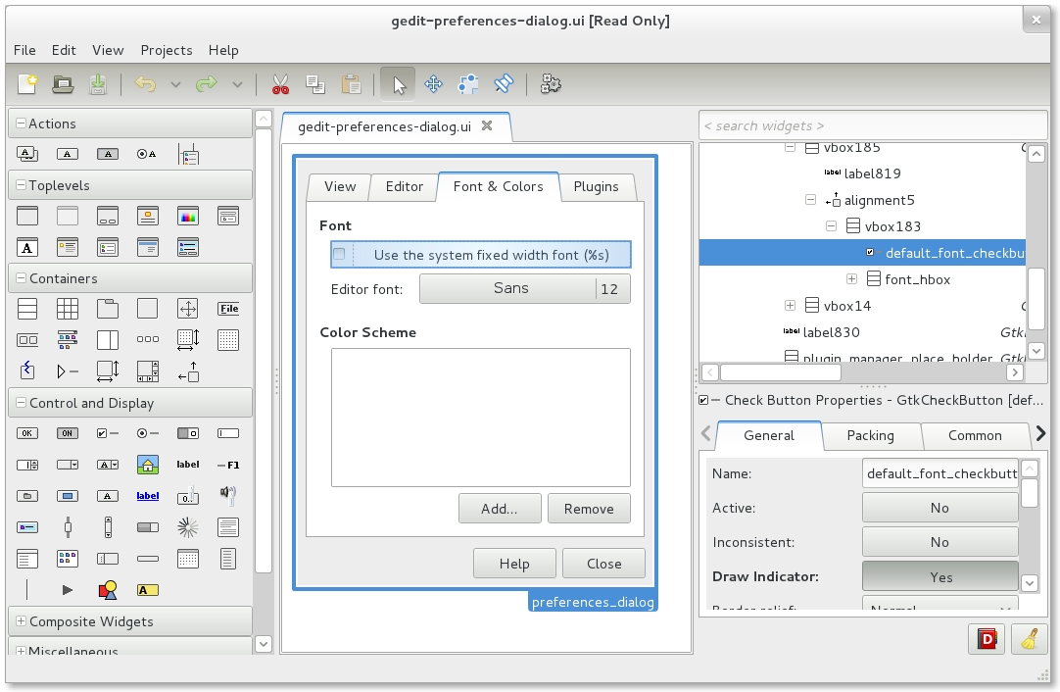
Uygulama tasarlama – Glade

